Slide 1
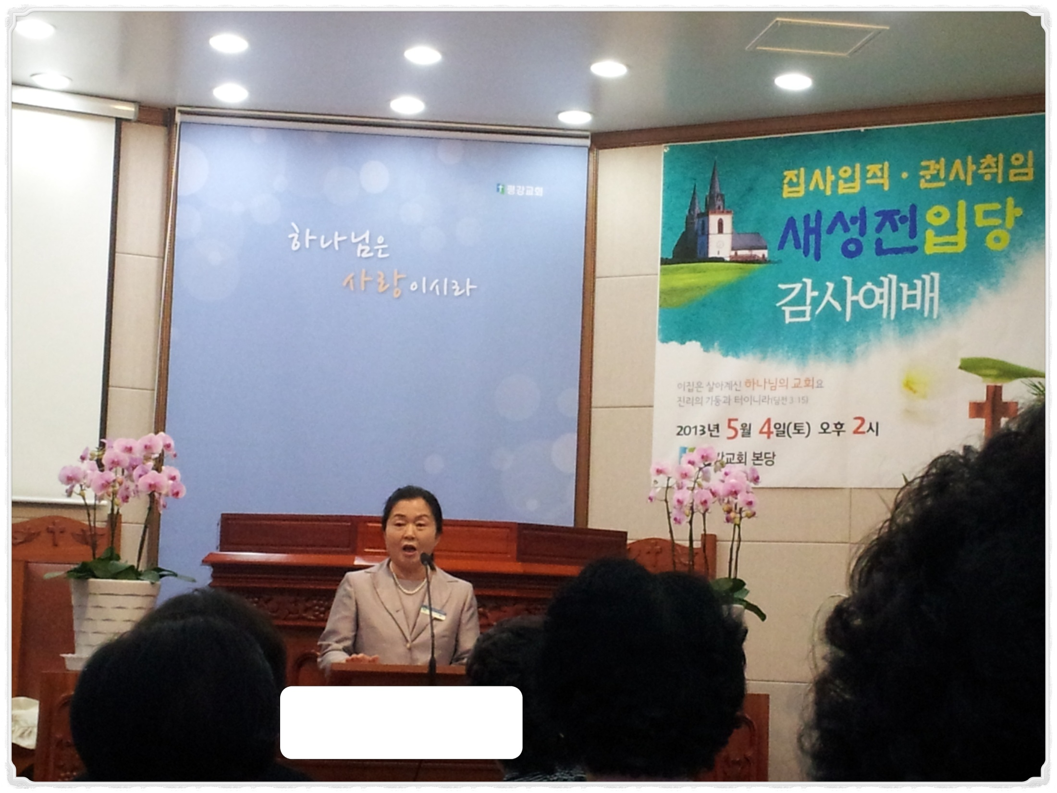
Notes:
2013년 5월 실행위원회 예배에서 사회하시는 김명숙회장님

